Slide 1
MOJE TELO
Mgr. Lenka Danišová

Slide 2
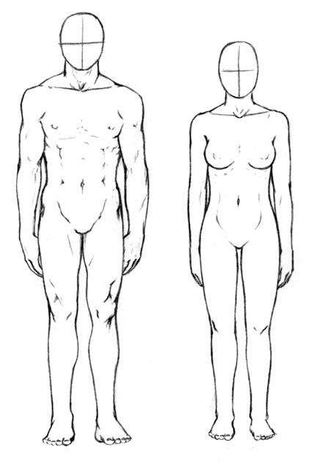
Je naše telo rovnaké?

Slide 3
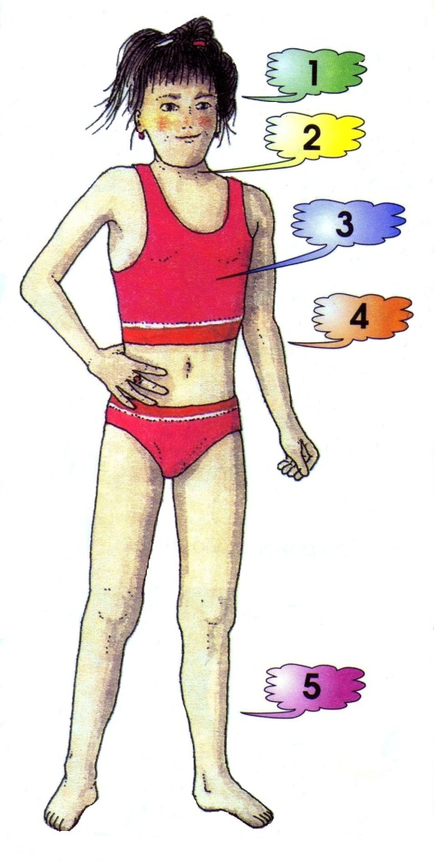
Základné časti ľudského tela
HLAVA
KRK
TRUP
HORNÉ KONČATINY
DOLNÉ KONČATINY

Slide 4
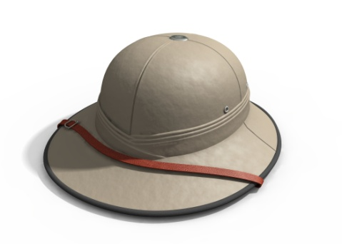
Na ktorú časť tela si oblečieš...

Slide 5
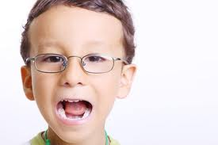
Časti hlavy
čelo
oko
nos
ucho
líco
ústa
brada

Slide 6
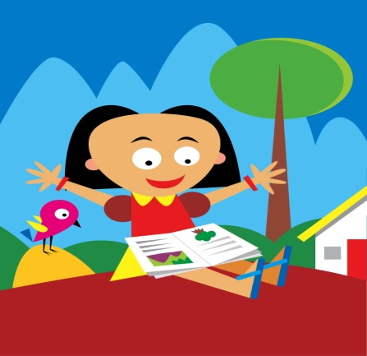
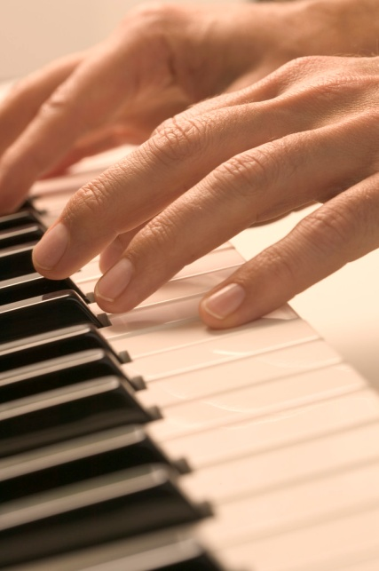
Ktoré zmyslové orgány potrebuješ pri....

Slide 7
O svoje telo sa treba starať

Slide 8
Napíš krátky príbeh o tom,ako sa staráš o svoje telo ty

